Slide 1
МДК 01.02 Проект производства работ
Лекция –конспект урока №56
Тема 3.2 Организация строительного производства
Тема урока: Строительный генеральный план для специальности 08.02.01 «Строительство и эксплуатация зданий и сооружений»
Разработал преподаватель Гамзина И.В.

Slide 2
Цель: Изучить общие принципы проектирования стройгенлана
Задача: Поэтапное изучение раздела 3.2 Организация строительного производства
План:
1. ОБЩИЕ ПОЛОЖЕНИЯ ПО ПРОЕКТИРОВАНИЮ СТРОИТЕЛЬНЫХ ГЕНЕРАЛЬНЫХ ПЛАНОВ
2. ПОРЯДОК ПРОЕКТИРОВАНИЯ СТРОЙГЕНПЛАНОВ
3. ВИДЫ, СОСТАВ И СОДЕРЖАНИЕ СТРОЙГЕНПЛАНОВ В СОСТАВЕ ПОС
4. ВЫБОР И ОБОСНОВАНИЕ МОНТАЖНОГО МЕХАНИЗМА, ПРИВЯЗКА МОНТАЖНОГО МЕХАНИЗМА

Slide 3
1.ОБЩИЕ ПОЛОЖЕНИЯ ПО ПРОЕКТИРОВАНИЮ СТРОИТЕЛЬНЫХ ГЕНЕРАЛЬНЫХ ПЛАНОВ
Строительным генеральным планом (СГП) называется план площадки строительства, отображающий состав и взаимоувязку трех основных групп размещенных на ней объектов -- существующих, включая сносимые и переносимые, возводимых, постоянных и временных, и объектов строительного хозяйства, создающий условия для полной и своевременной реализации принятой организации и технологии строительного производства, нормированного обслуживания работающих, выполнения требований по экономии материально-технических и топливно-энергетических ресурсов, соблюдение требований безопасности труда, пожарной безопасности, охрана окружающей среды, гигиенических требований.
Состав стройгенпланов регламентируется СНиП 3.01.01.85* «Организация строительного производства». При разработке СГП в составе ПОС решается прежде всего задачи по обеспечению строительства всего задачи по обеспечению строительства всего комплекса, всей строительной площадки, а на СГП в составе ППР --- одного объекта, этапа или вида работ. Это обуславливает различие в степени детализации и точности расчетов при проектировании общеплощадочного и объектного стройгенпланов, определяемых заданием на их разработку и зависят от сложности объекта строительства, природно-климатических и инженерно-геологических условий территории и района строительства.
Графическая часть выполняется обычно в масштабе (1:500, 1:1000, 1:2000, 1:5000).

Slide 4
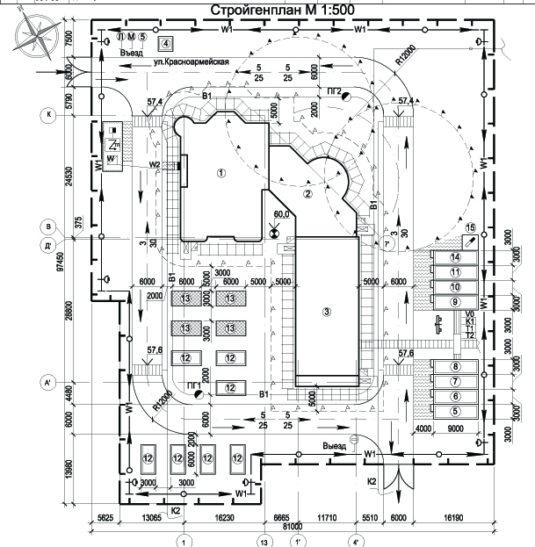

Slide 5
Проектирование СГП следует вести на основе следующих принципов:
1. Стройгенплан является частью комплексной документации по организации строительства, поэтому его решения должны быть увязаны с остальными разделами проекта ( ПОС, ППР), в том числе с последовательностью в материально-технических и энергетических ресурсах, рабочих кадрах, жилье и социально-бытовом обслуживании, временных зданиях и сооружениях, условиями сохранения окружающей среды, мероприятиями по охране труда;
2. Временные здания, сооружения и установки( кроме мобильных) располагают на территориях, не предназначенных под застройку до конца строительства;
3. Перевозка грузов на строительной площадке, особенно массовых, крупногабаритных, особо тяжелых, должна осуществляться, как правило, без применения промежуточных погрузочно-разгрузочных работ, целесообразность промежуточных складов необходимо подвергать тщательному анализу;
4. СГП должен обеспечивать выполнение нормативных требований по бытовому обслуживанию работающих на строительной площадке, по охране труда, технике безопасности и охране окружающей природной среды;

Slide 6
2. ПОРЯДОК ПРОЕКТИРОВАНИЯ СТРОЙГЕНПЛАНОВ
Рекомендуется придерживаться следующего порядка проектирования строительного генерального плана:
на топографическом плане обозначаются границы территории строительства (строительной площадки);
2) наносят существующие и проектируемые постоянные здания, сооружения и установки, включая транспортные коммуникации и инженерные сети;
3) размещают основные монтажные краны, строительные машины и устройства, площадки для укрупненной сборки и складирование строительных конструкций и технологического оборудование;
4) разрабатывается схема перевозок строительных грузов и технологического оборудования с обоснованием параметров и конструкций дорог;
5) определяют места размещения временных подсобно-вспомогательных и обслуживающих зданий, сооружений, установок и их комплексов, а также временных устройств, коммуникаций и сетей с указанием точек подключения их к действующим системам;
6) приводят основные специальные сооружения, приспособления и устройства, обусловленные природно-климатическими, инженерно-геологическими и организационно-технологическими особенностями строительства;
7) определяют технико-экономические показатели СГП.

Slide 7
Приказ Минтруда России от 01.06.2015 г. № 336н «Об утверждении Правил по охране труда в строительстве»
2. ГОСТ Р 21.1101-2013 Система проектной документации для строительства (СПДС). Основные требования к проектной и рабочей документации
3. Сто 43.29.19 условные обозначения изображаемые на стройгенплане
4. РД-11-06-2007 "Методические рекомендации о порядке разработки проектов производства работ грузоподъемными машинами и технологических карт погрузочно-разгрузочных работ"
5. СП 48.13330.2011 Организация строительства. Актуализированная редакция СНиП 12-01-2004 (с Изменением N 1)
6. СНиП 12-01-2004 «Организация строительства»

Slide 8
3. ВИДЫ, СОСТАВ И СОДЕРЖАНИЕ СТРОЙГЕНПЛАНОВ В СОСТАВЕ ПОС
В состав ПОС включается СГП комплекса для подготовительного и основного периода строительства с расположением:
1. Постоянных зданий и сооружений; мест размещения временных, в том числе мобильных (инвентарных) зданий и сооружений;
2. Постоянных и временных автомобильных дорог и других путей для транспортирования оборудования ( в том числе тяжеловесного и крупногабаритного), конструкций, материалов и изделий;
3. Путей для перемещения кранов большой грузоподъемности;
4. Инженерных сетей;
5. Мест подключения временных инженерных коммуникаций (сетей) к действующим сетям с указанием источников обеспечения площадки электроэнергией, водой, теплом, паром;
складских площадок;
6. Основных монтажных кранов и других строительных машин, механизированных установок;
7. Существующих и подлежащих сносу зданий и сооружений.
8. Объекты, необходимость устройства которых обусловлена специфическими особенностями организации строительных площадок при реконструкции и техническом перевооружении предприятий,

Slide 9
ИСХОДНЫМИ ДАННЫМИ ПРИ РАЗРАБОТКЕ СГП В ПОС ЯВЛЯЮТСЯ:
1. Генеральный план объекта ( комплекса объектов);
2. Материалы топографических, гидрогеологических изысканий;
3. Данные об использовании источников энергетическими ресурсами и водой, а также о состоянии и возможности использования существующих инженерных сетей и коммуникаций;
4. Сведения об условиях обеспечения строителей санитарно-бытовым обслуживанием и питанием, жильем, коммунальными и культурно-бытовым обслуживанием;
5. Наличие производственной базы у строительной организации, возможностях и условиях ее использования;
6. Календарный план строительства, организационно-технологические схемы возведения основных объектов;
7. Ведомости потребности в основных видах ресурсов с распределением по календарным периодам строительства в целом и на основные здания и сооружения;
8. Расчеты потребности в мобильных ( инвентарных) и временных подсобно-вспомогательных и обслуживающих зданиях, сооружениях и установках, с указанием принятых проектов;
9. Требования и условия по охране окружающей среды;
10. Перечень специальных вспомогательных сооружений, приспособлений, устройств и установок, включая сложные временные сооружения и сети.

Slide 10
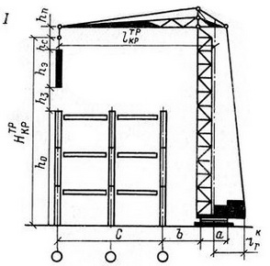
4. ВЫБОР И ОБОСНОВАНИЕ МОНТАЖНОГО МЕХАНИЗМА, ПРИВЯЗКА МОНТАЖНОГО МЕХАНИЗМА
По техническим характеристикам кран подбирается по параметрам:
Грузоподъемность Q,т.
Вылет стрелы L, м.
Высота подъема крюка Hкр, м
Требуемая высота подъема крюка:
Н^{тр} = h₀ + h₃ + h_{э} + h_{c},
где h₀ – высота опоры, на которую устанавливается монтируемая конструкция, от уровня стоянки крана, м;
h₃ – запас по высоте при установке или перемещении груза над встречающимися на пути предметами, м;
h₃ – 500 мм;
h_{э} – высота монтируемого элемента, м;
h_{c} – высота строповки, м.
Требуемая грузоподъемность крана:
Q^{тр} = q_{э} + q_{гп} + q_{д},
q_{э} – масса монтируемого элемента, т;
q_{гп} – масса грузозахватного приспособления, т;
q_{д} – масса дополнительных обустройств тары, т.

Slide 11
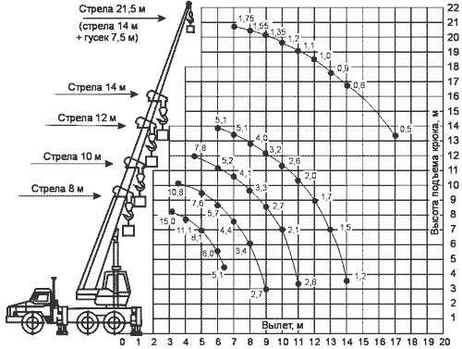
РАССТОЯНИЕ ОТ ОСИ ВРАЩЕНИЯ КРАНА ДО ЦЕНТРА ТЯЖЕСТИ ПОДНИМАЕМОГО ГРУЗА. ПРИ МАКСИМАЛЬНОМ ВЫЛЕТЕ СТРЕЛЫ ГРУЗОПОДЪЁМНОСТЬ НАИМЕНЬШАЯ.

Slide 12
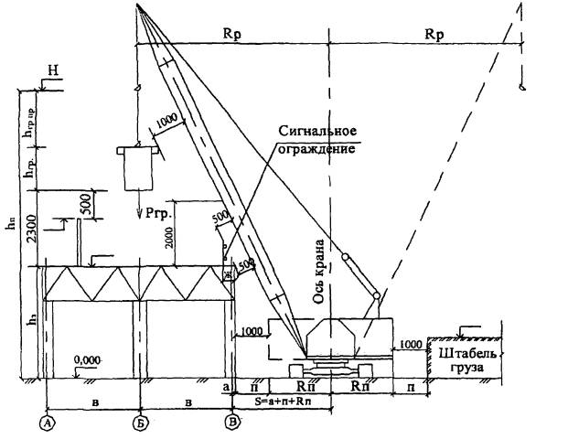
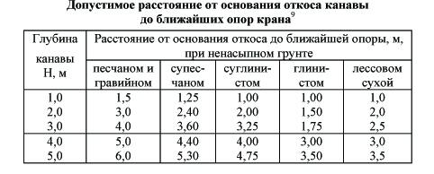
В стесненных городских условиях монтаж ведется:
Монтаж происходит «с колес» при использование самоходного крана или самоподъемных кранов но не менее 700мм от здания.
2. Монтажный самоходный механизм с учетом возможностей вылета стрелы устанавливается непосредственно в пятно застройки
.
3. Используют легко-монтируемые башенные краны без подкрановых путей, для которых требуется подкрановая площадь до 9 м2
4. Монтажный механизм устанавливают на фундаментную плиту, после окончания строительства -разбирают кран.

Slide 13
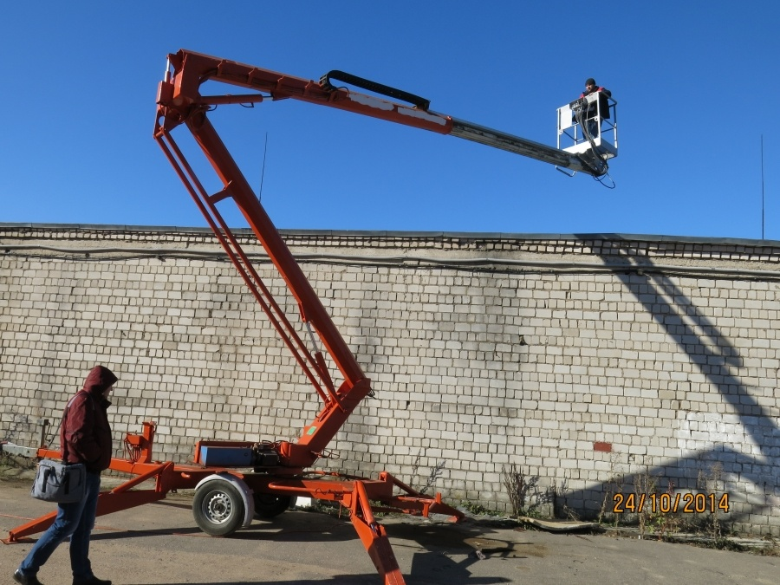
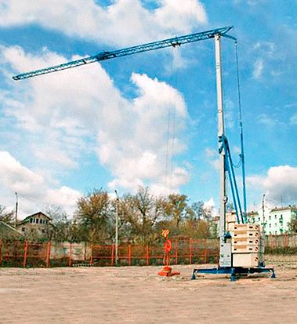
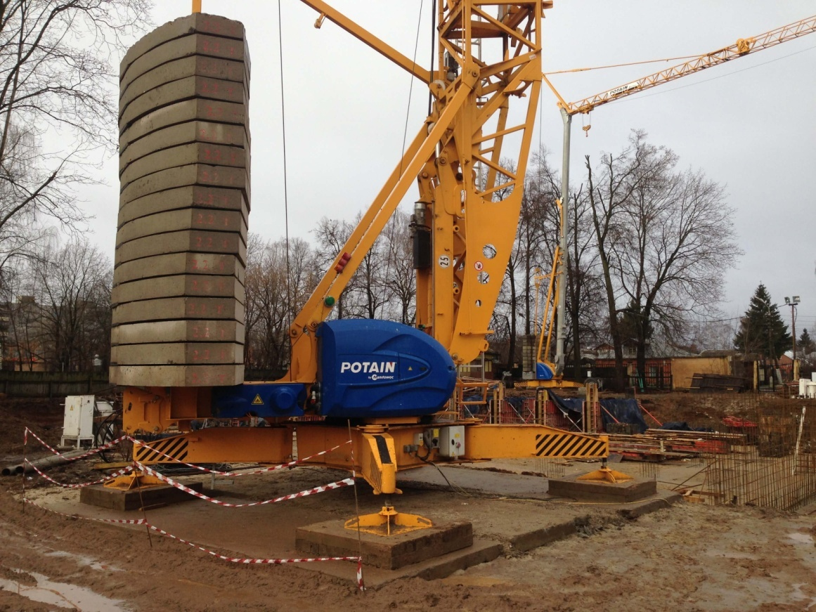
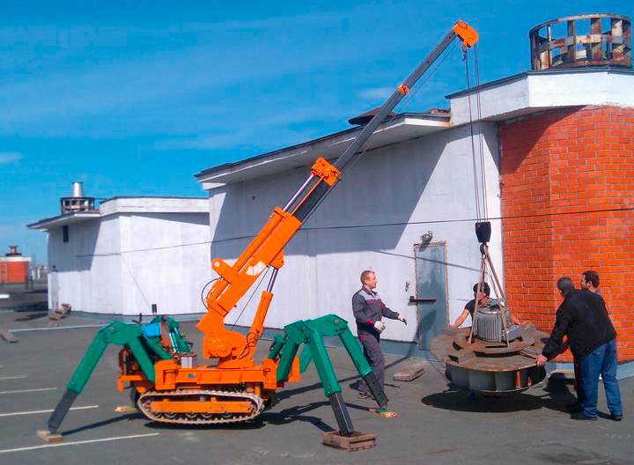

Slide 14
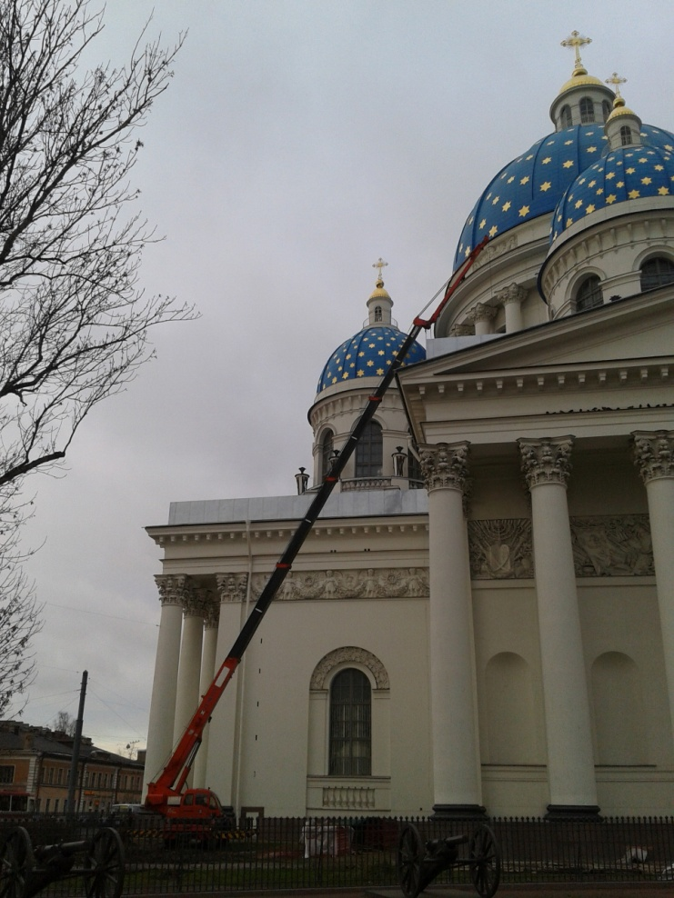
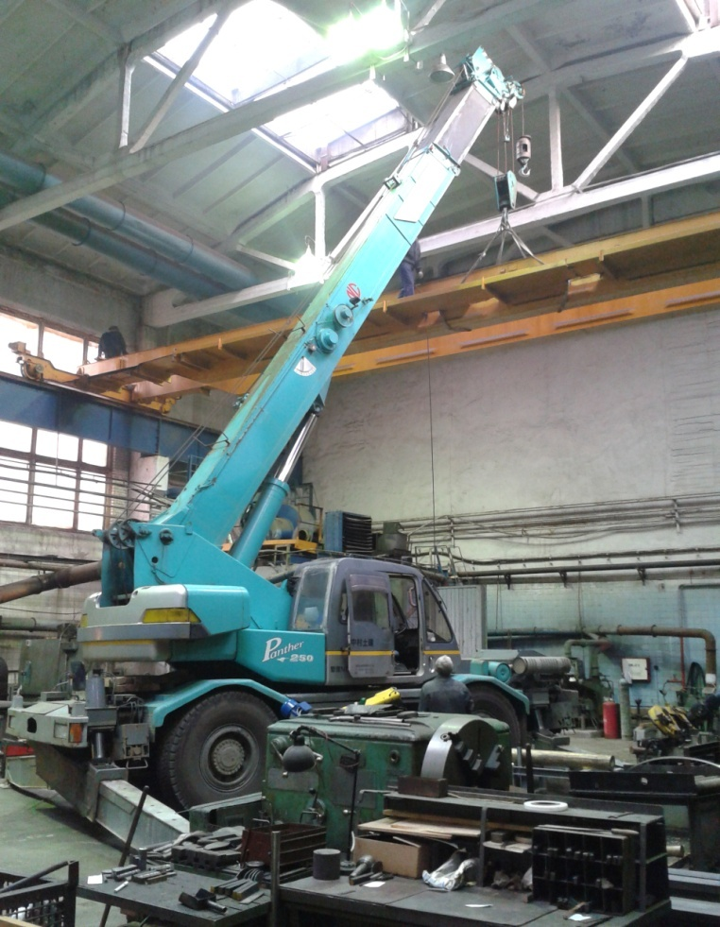
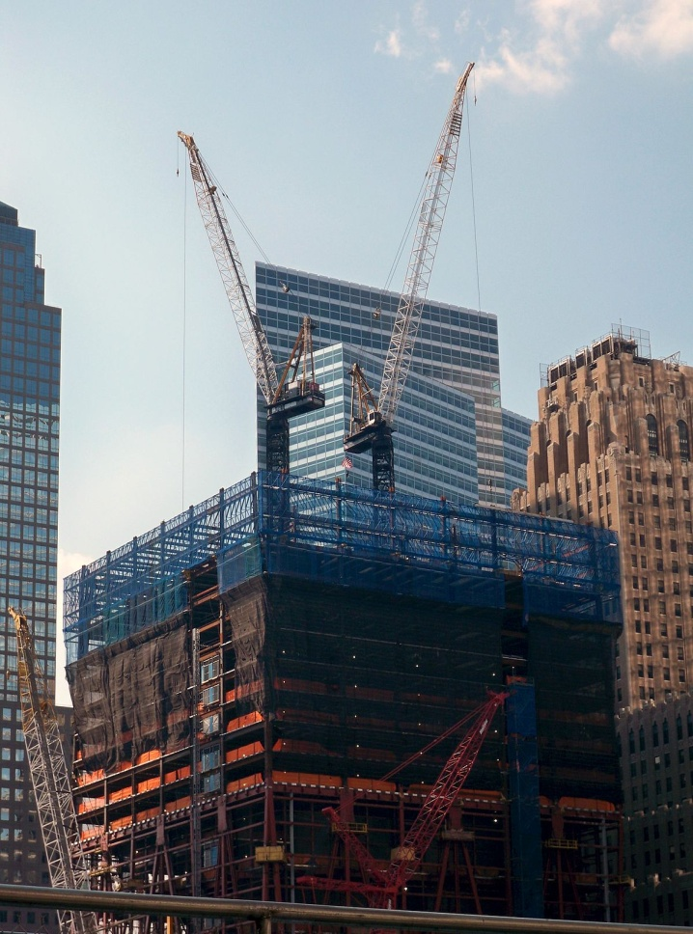
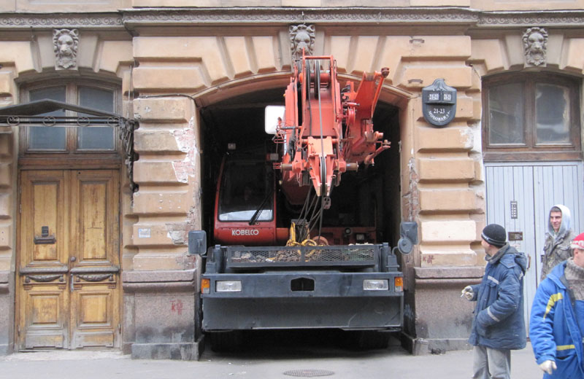
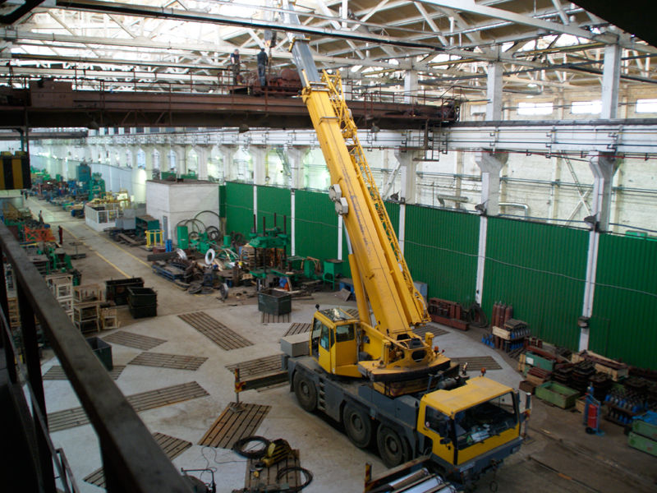

Slide 15
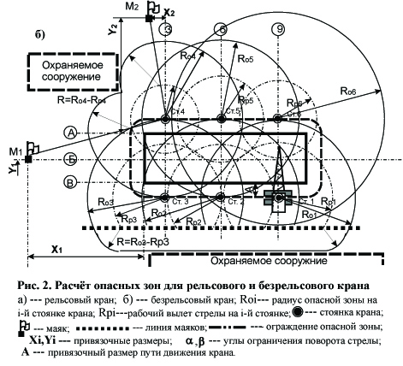
ЗОНЫ ДЕЙСТВИЯ КРАНА

Slide 16




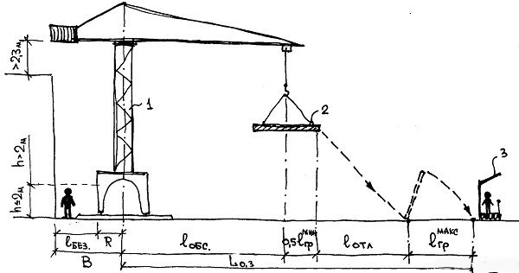
Рабочей зоной крана называют пространство, находящееся в пределах линии, описываемой крюком крана. Для стреловых и самоходных кранов зону обслуживания показывают для каждой стоянки крана – описывают радиусом, который соответствует максимальному рабочему вылету стрелы крана.
Границу опасной зоны при работе крана по монтажу устойчивых элементов можно определить по формуле:
где - радиус опасной зоны;
- максимальный вылет крюка крана;
- длина детали;
- расстояние от вылета крюка до места возможного падения груза.
Расстояние должно быть не менее 4м при высоте здания до 10м, 7м –при высоте до 20м:
1 – подъемный кран;
2 – поднимаемый груз;
3 – ограждение строительной площадки.

Slide 17
Проектирование дорог на стройплощадке
Для нужд строительства в первую очередь максимально используются постоянные автодороги, а также, в зависимости от конкретных условий строительства, прокладываются при необходимости временные дороги.
Использование для нужд строительства постоянных дорог снижает стоимость строительства и повышает культуру строительства. Временные дороги строят одновременно с теми постоянными дорогами, которые предназначены для постоянного транспорта: они составляют единую транспортную сеть, обеспечивающую сквозную или кольцевую схему движения. Снижение стоимости построечных дорог является важной задачей при проектировании стройгенпланов.

Slide 18
Проектирование построечных автодорог в составе СГП выполняют в следующем порядке: 1. Разработка схемы движения транспорта и расположение дорог в плане; 2. Определение параметров дорог; 3. Установление опасных зон и дополнительных условий; 4. Назначение конструкции дорог; 5. Расчет объемов работ и необходимых ресурсов. При разработке схемы движения автотранспорта максимально используют существующие и проектируемые дороги.
Построечные дороги должны быть кольцевыми, на тупиковых подъездах устраивают разъездные и разворотные площадки
При трассировке дорог следует соблюдать минимальные расстояния: между дорогой и складом 0,5-1 м; между дорогой и подкрановыми путями 6,5-12,5 м; между дорогой и забором не менее 1,5 м.
На стройгенплане условными знаками и надписями должны быть четко отмечены въезды (выезды) транспорта, направление движения, развороты, разъезды, стоянки при разгрузке транспорта. Все эти элементы должны иметь привязочные размеры.

Slide 19
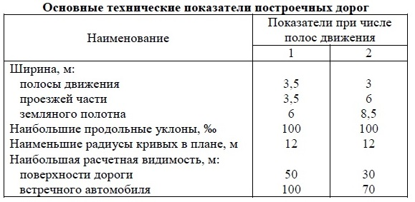
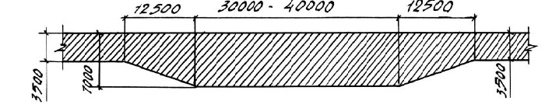
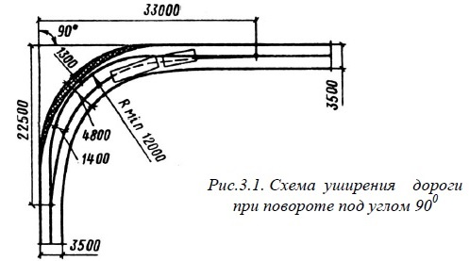
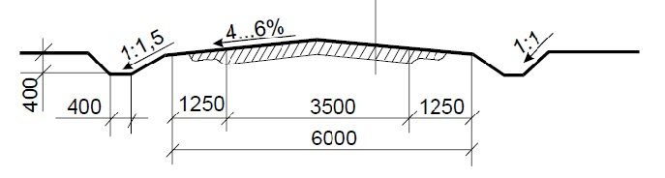
В местах стоянок транспортных средств под разгрузкой при ширине проезжей части 3,5 м следует уширить дорогу за счет создания дополнительной площадки шириной 3 м и длиной 30-40м

Slide 20
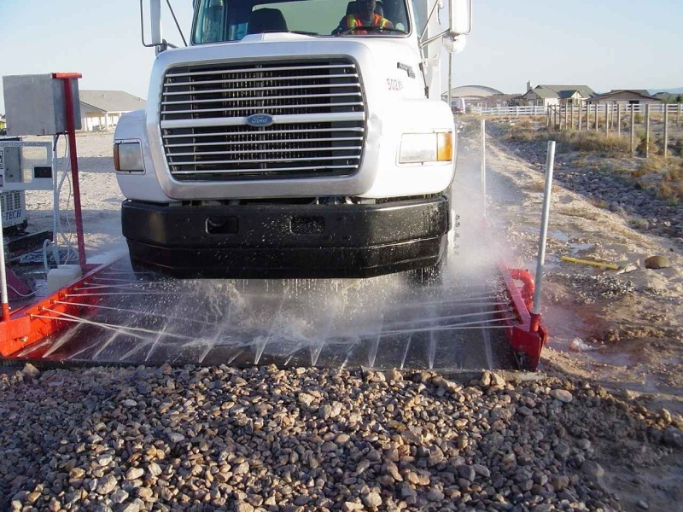
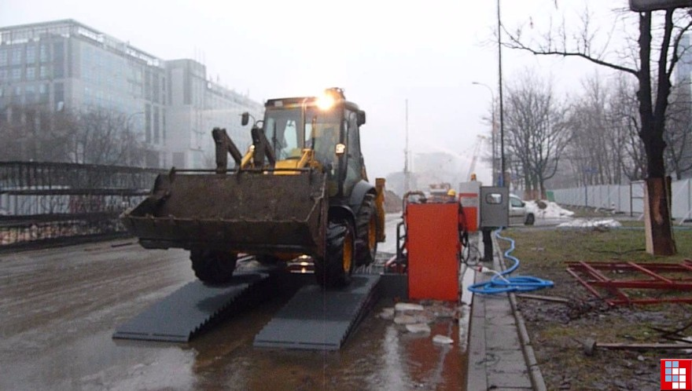
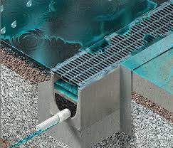
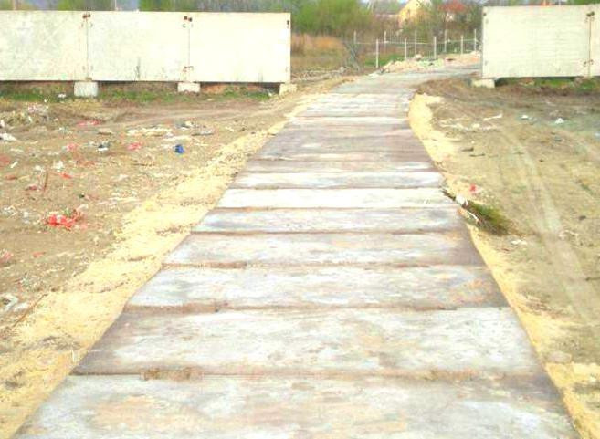
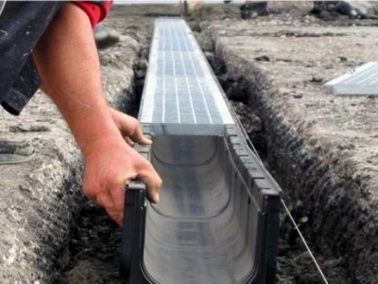

Slide 21
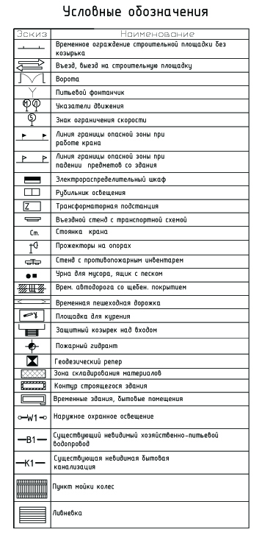
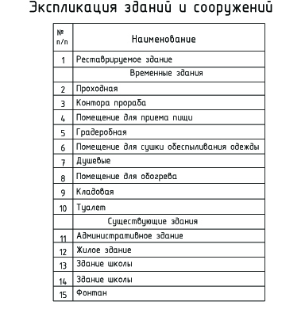

Slide 22
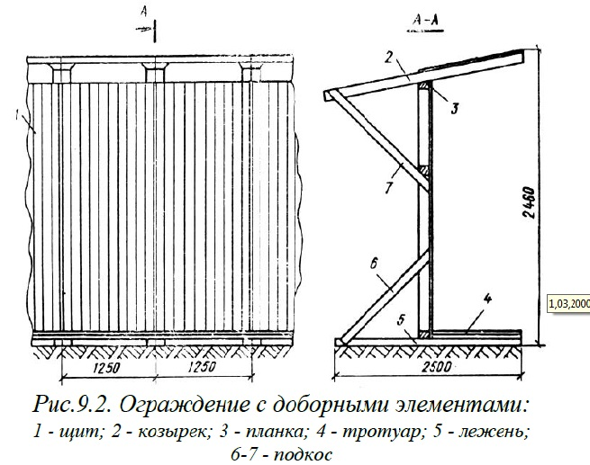
Высота панелей должна быть:
1. Защитно-охранных (с козырьком и без козырька) ограждений территорий строительных площадок - 2,0 м;
2. Защитных (без козырька) ограждений - 1,6 м, с козырьком - 2,0 м;
3. Защитные ограждения участков работ - 1,2 м;
Длина панелей должна быть 1,2; 1,6; 2,0 м. В разреженных панелях ограждений (кроме сетчатых) расстояние в свету между деталями заполнения полотна панелей должно быть в пределах 80-100 мм. Защитный козырек должен устанавливаться по верху ограждения с подъемом к горизонту под углом 200 в сторону тротуара или проезжей части. Панели козырька должны обеспечивать перекрытие тротуара и выходить за его край (со стороны движения транспорта) на 50-100 мм.

Slide 23
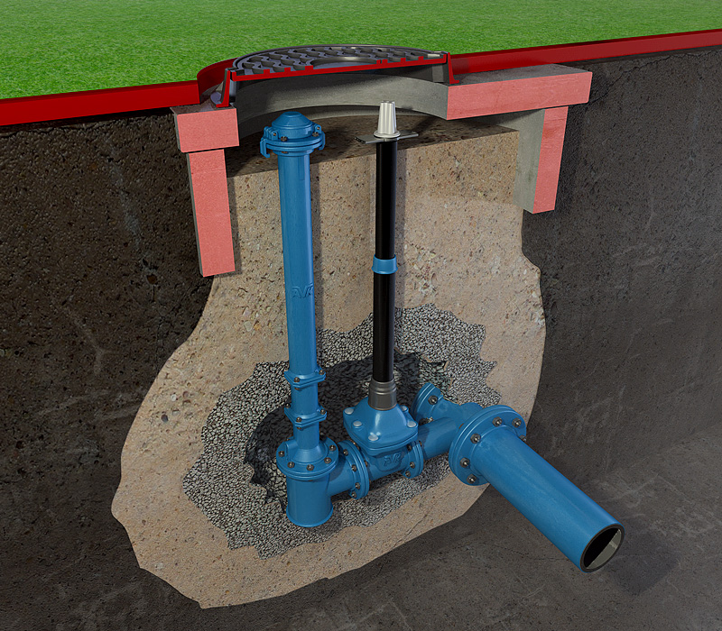
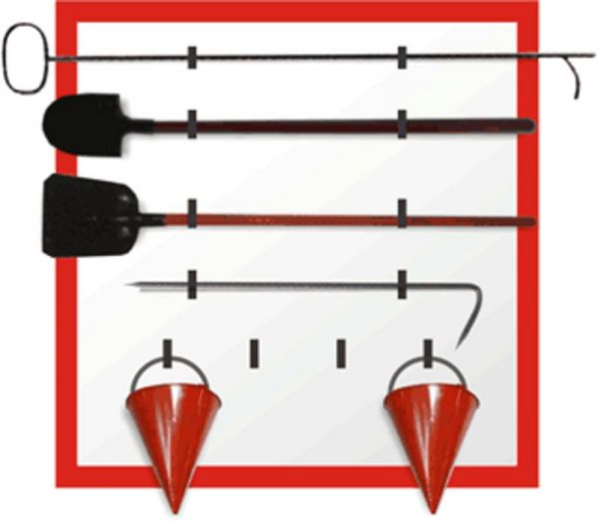



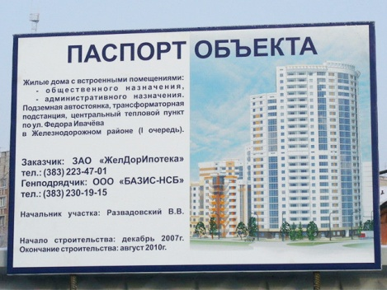
Пожарный гидрант расстояние:
Максимум 2-2,5м от дороги
Между 2 гидрантами 75-125 м
От здания не менее 5 м

Slide 24
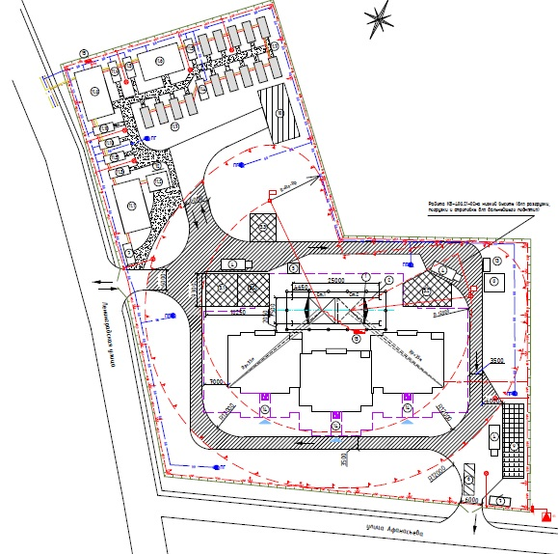
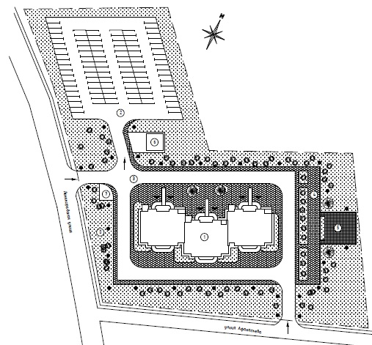

Slide 25
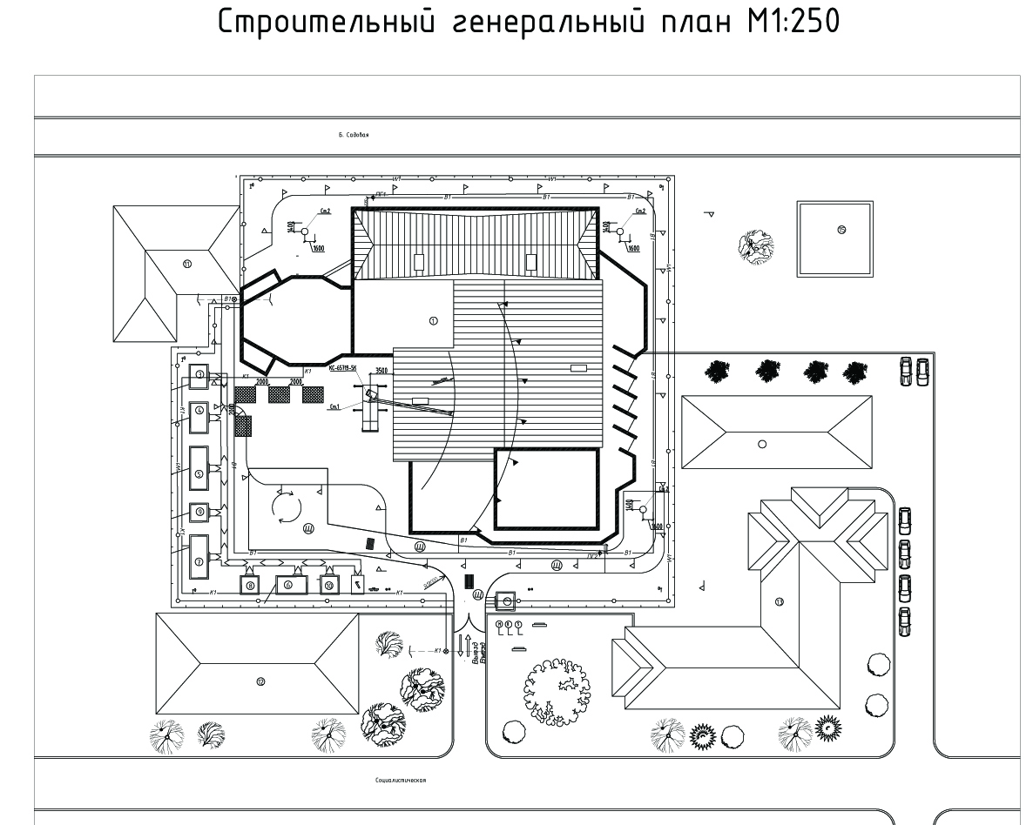

Slide 26
Контрольные вопросы:
1. Виды стройгенпланов
2. Состав стройгенплана
3. Последовательность проектирования стройгенплана
4. Размещение монтажных механизмов на стройгеплане
Литература:
1. Михайлов А.Ю. Организация строительства. Стройгенплан [Электронный ресурс]/ Михайлов А.Ю.— Электрон. текстовые данные.— Москва: Инфра-Инженерия, 2021.— 172 c.— Режим доступа: http://www.iprbookshop.ru/51729.html.— ЭБС «IPRbooks»
2. Плешивцев А.А. Технология возведения зданий и сооружений [Электронный ресурс]: учебное пособие/ Плешивцев А.А.— Электрон. текстовые данные.— Саратов: Ай Пи Ар Медиа, 2020.— 443 c.— Режим доступа: http://www.iprbookshop.ru/89247.html.— ЭБС «IPRbooks»

